Slide 1
深度学习入门
梁宇辉@

Slide 2
议程
深度学习简介
MLP
CNN
RNN
LSTM
深度神经网络常用的实践建议
深度学习框架简单介绍

Slide 3
深度学习简介

Slide 4
概念
传统的机器学习需要针对不同的任务人工设计大量复杂的特征，对于具有low level的比如图像，语音，文本这样的数据，传统机器学习模型的性能表现很难达到state-of-the-art。那么除了人工设计特征，另一个特征设计的流派就是表示学习。
表示学习通过机器自己学习来发现特征。不仅学习representation到输出的映射（即任务本身），也学习representation本身 。
表示学习优点：
往往比人为设计的特征要好得多。
允许AI系统快速适应新任务，用最少的人工干预。

Slide 5
Continue….
深度学习就是属于表示学习的一个领域。
深度学习：计算机从经验中学习，以层次化的概念来理解世界。
从经验中学习：避免了人工指定计算机学习所需的所有知识。本质上是从数据样本直接学习，所谓的经验蕴含在数据样本中。
层次化的概念：计算机通过从简单的概念来构建、学习更复杂的概念。
比如对于图片分类任务，直接学习从一组像素到物体的映射很困难。而通过将所需的复杂映射分解成一系列嵌套的简单映射来解决该问题则相对简单一些。
即通过组合简单的概念来构建复杂的概念，也就是用低级特征来组合高级特征。
深度学习成功的关键：
海量的训练数据。
硬件和软件的发展。包括更快的 CPU、通用的GUP发展、更大内存、更快的网络连接、更好的软件基础。

Slide 6
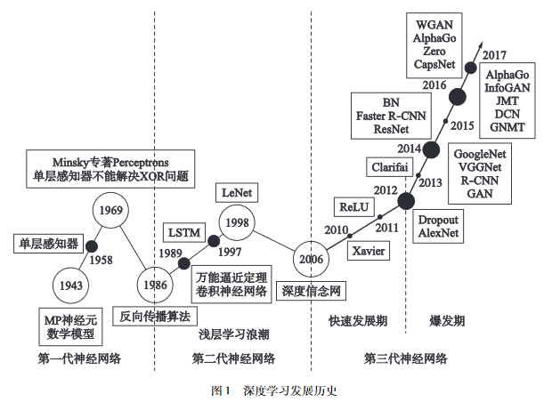
深度学习发展简史

Slide 7
神经网络简介
神经网络有输入层，隐层，输出层三部分组成。如果有多个隐层，那就称为深度神经网络。
神经网络的结构指的是：神经网络有多少层，每层有多少个神经元，层内的神经元如何连接，层与层之间如何连接。
为什么神经网络中需要隐层的非线性激活函数？
对于前馈神经网络，如果每个隐层的激活函数是线性的，那么整个前馈神经网络也是线性的。
加入非线性激活函数，能让神经网络的表达能力更丰富，能够学习输入到输出之间的非线性映射。

Slide 8
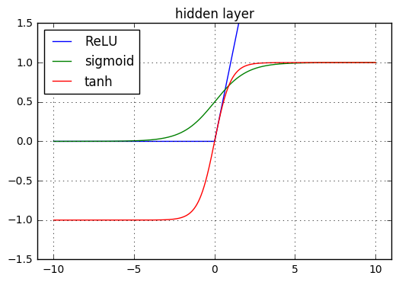
隐层常用的激活函数
常用的隐层激活函数是Sigmoid，tanh，ReLU

Slide 9
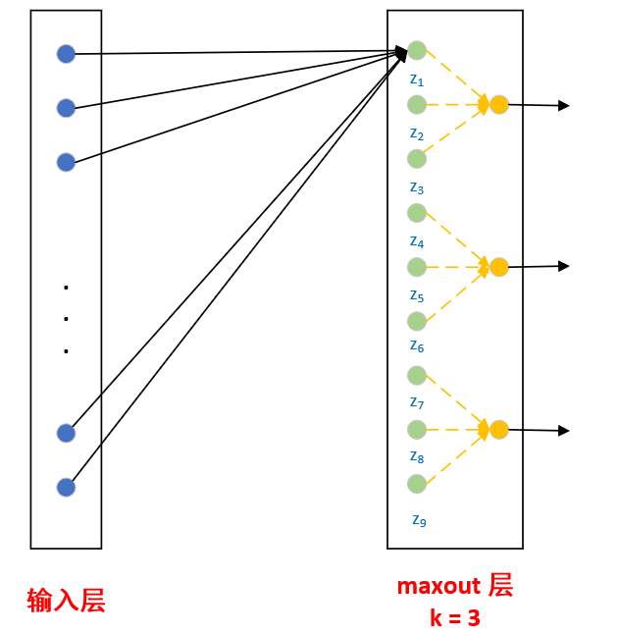
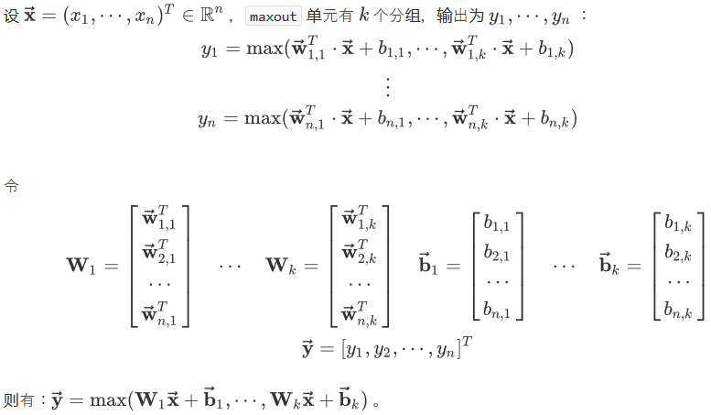
Continue…….
Sigmoid和tanh共同的缺点：容易饱和从而使得梯度消失。
ReLU的优点：对随机梯度下降的收敛有巨大加速作用，而且非常容易计算。
Maxout模型：它本质上是学习激活函数。
Maxout 模型很简单，理论也容易理解，它是一个可学习的分段线性函数。如果k值足够大，maxout能够以任意程度逼近任何凸函数。这将会导致参数个数随k增大而线性增长，这个是Maxout在现实中很少采用的硬伤。
Notes:
关于激活函数以及Maxout参考：http://huaxiaozhuan.com/%E6%B7%B1%E5%BA%A6%E5%AD%A6%E4%B9%A0/chapters/1_deep_forward.html
https://blog.csdn.net/hjimce/article/details/50414467

Slide 10
Mini-batch size和learning rate
Mini-batch的size设置的不能太大也不能太小，一般size设置为几十或者几百。（mini batch size的影响参考下一页的手绘图）
不能太大。更大的mini-batch会使训练更快，但是可能导致泛化能力下降。
更大的mini-batch size 只需要更少的迭代步数就可以使得训练误差收敛。因为mini-batch size 越大，则小批量样本来估计总体梯度越可靠，则每次参数更新沿着总体梯度的负方向的概率越大。
泛化能力下降是因为：更大的mini-batch size 计算的梯度估计更精确，它带来更小的梯度噪声。此时噪声的力量太小，不足以将参数推出一个局部极小值区域。
泛化能力与过拟合的关系：过拟合一定会导致泛化能力下降；除了过拟合会导致泛化能力下降外，训练时误差变大也会导致泛化能力下降。
不能太小。达到同样的训练误差收敛，更小的mini-batch size需要更多的迭代步数，因此训练速度就更慢。
在有些硬件上，特定大小的效果更好。比如在使用GPU时，通常使用 2 的幂作为mini-batch大小。
Notes:
关于mini-batch size的选择参考：https://www.jiqizhixin.com/articles/2018-07-12-4
https://zhuanlan.zhihu.com/p/33107481

Slide 11
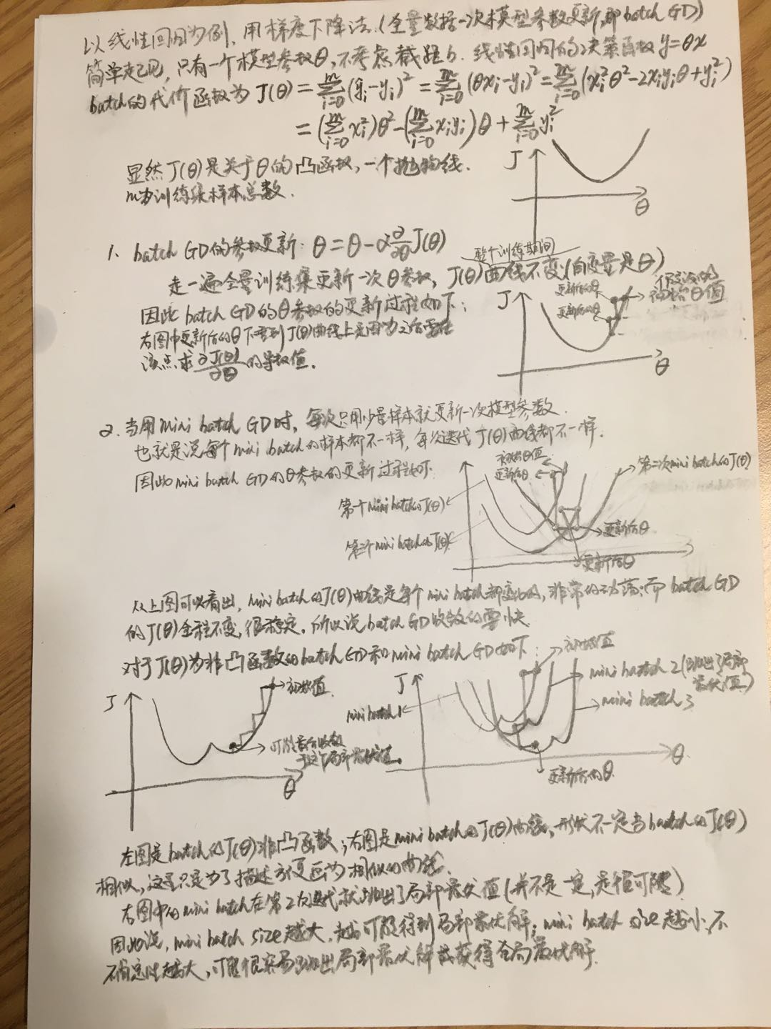
Continue…..

Slide 12
Continue…..
对于基于梯度下降这样的一阶优化算法，设置比较小的mini-batch size很可能模型性能更好；但是对于二阶优化算法比如L-BFGS则需要更大的mini-batch size才能获得好的性能。
如果配合使用BN的话，mini-batch size不能设置很小。
如果增加了学习率，那么mini-batch size最好也跟着增加，这样收敛更稳定。
尽量使用大的学习率，因为很多研究都表明更大的学习率有利于提高泛化能力。如果想衰减学习率即learning rate decay ，可以尝试其他办法比如增加batch size，学习率对模型的收敛影响很大，慎重调整。

Slide 13
深度神经网络中如何缓解过拟合
收集更多数据：
在当前任何实际环境中，缓解过拟合的最好方式是增加更多真实的训练数据。
在你能收集更多数据时，花费大量工程时间试图从小数据集上取得更好结果是很常见的一个错误。
增加更多数据是单调提升一个较好配置神经网络性能的唯一可靠方式。
数据增强：即人为的通过某种方法制造一些数据。
比如在图片分类任务中，对训练图像进行旋转、翻转或者缩放，随机裁剪，颜色抖动这些变换。
比如对输入的图像增加一些噪音。
比如把随机数据插入场景。
比如使用GAN来生成对抗样本。
Notes:
深度神经网络炼丹技巧来自李飞飞高徒（推荐）：https://www.jiqizhixin.com/articles/2019-04-26-10

Slide 14
Continue….
预训练：
即使你有足够的数据，你也可以使用预训练网络，基本没什么坏处。
更小的输入维度：
如果你的数据集很小，移除可能包含假信号的特征。任何加入的假输入只会增加过拟合的可能。
也就是说因为数据集很小，数据增强时引入假数据包括带噪音的数据和对抗样本，那么模型可能记住了这些假数据，从而在测试真实数据的时候发生误判。
如果低级细节作用不大，试试输入更小的图像。
更小的模型：
网络模型中选择参数更少的结构比如用卷积层替换掉全连接层来降低模型大小。
选择更轻量的模型结构来建模。

Slide 15

Continue…..
使用batch normalization或其变体:
BN的放置位置有2种：
第一种是在激活函数之前，第二种是激活函数之后。
第一种是原始 BN 论文提出的，另外一种是后续研究提出的，放在激活函数之后，不少研究表明将 BN 放在激活函数之后可能效果更好。（只是可能，最好对于同一个神经网络用不同的激活函数配合不同位置的BN实际测试一下）
以 BN 为代表的 Normalization 方法进行了简化的类似白化的操作。 Normalization 方法的基本思想是（以BN放置在激活函数后为例）：
在将激活后的值送给下一层的神经元之前，先对其做平移和伸缩变换， 将该层的输出值规范化。同时为了保证模型的表达能力不因为规范化而下降，又进行了re-shift和re-scale。（下图中的均值和方差的计算，不同的Normalization 方法的计算方式不同。）
Notes:
关于batchnorm的文章可以参考：https://zhuanlan.zhihu.com/p/34879333(demo: https://github.com/NELSONZHAO/zhihu/tree/master/batch_normalization_discussion)
关于batch normalizaiton的一片blog（对比了BN,CN,LN,WN的区别）：https://zhuanlan.zhihu.com/p/33173246
https://www.jiqizhixin.com/articles/2018-08-29-7（推荐）
BN 采用了同一个神经元，但是来自于 Mini-Batch 中不同训练实例导致的不同激活值作为统计范围。LayerNorm 采用同隐层的所有神经元；InstanceNorm 采用 CNN 中卷积层的单个通道作为统计范围，而 GroupNorm 则折衷两者，采用卷积层的通道分组，在划分为同一个分组的通道内来作为统计范围。
至于各种 Normalization 的适用场景，可以简洁归纳如下：对于 RNN 的神经网络结构来说，目前只有 LayerNorm 是相对有效的；如果是 GAN 等图片生成或图片内容改写类型的任务，可以优先尝试 InstanceNorm；如果使用场景约束 BatchSize 必须设置很小，此时考虑使用 GroupNorm；而其它任务情形应该优先考虑使用 BatchNorm。

Slide 16
Continue…..
在训练阶段，BN 是针对同一个神经元但是来自于 Mini-Batch 中不同训练样本导致的不同激活值作为统计范围来计算均值和标准差，g和b则是学习出来的；在预测阶段，BN采用当前层的全部训练样本的统计量来做规范化。
如果mini-batch Size 太小，则 BN 效果明显下降：
因为小的 mini-batch Size 意味着数据样本少，因而得不到有效统计量，也就是说噪音太大。
每轮epoch训练时，对训练数据做随机 Shuffle 打乱顺序， 这样效果会好。
BN的优点：
BN 能加快神经网络收敛速度，不再依赖精细的参数初始化过程，可以使用较大的学习率，防止过拟合，缓解梯度爆炸或者梯度消失。

Slide 17
Continue…..
利用L1或者L2正则化：
L1正则的目的是让权重变稀疏，也就是让一些权重为0；
L2正则也叫weight decay（权重衰减），目的让权重变小。
通过集成学习的思路：
首先对原始的m个训练样本进行有放回随机采样，构建N组m个样本的数据集；
然后分别用这N组数据集去训练我们的模型；
最后对N个模型的输出用加权平均法或者投票法决定最终输出。

Slide 18
Continue…..
通过Dropout正则化：
在前向传播过程中，对网络中的每个隐层，每个隐单元都以一定的概率被删除，最后得到一个规模更小的网络。在反向传播过程中，仅仅针对该小网络进行权重更新。
所谓的删除即指定该隐单元的激活函数的输出值为 0。
输入层和输出层的神经元不会被删除。
在不同的梯度更新周期，会从完整的网络中随机删除不同的神经元，因此裁剪得到的小网络是不同的。
dropout可以视作集成了非常多的神经网络的bagging集成模型，这些网络包含了所有从基础网络中删除隐单元形成的子网络。
Notes:
关于dropout的详细解读可以参考：https://zhuanlan.zhihu.com/p/38200980
由于dropout会将原始数据分批迭代，因此原始数据集最好较大，否则模型可能会欠拟合。
https://www.face2ai.com/Deep-Learning-%E9%98%85%E8%AF%BB-Dropout-Prevent-NN-from-Overfitting/
关于early stopping请参考：https://www.jianshu.com/p/9ab695d91459

Slide 19
Continue…..
训练阶段，对于受dropout作用的神经元，还需要对其激活函数输出值进行缩放，也就是乘以1/(1-p)，这样处理的话之后预测阶段不需要调整权重。
如果在训练的时候，没有对神经元的激活函数的输出进行缩放，那么在预测的时候，就需要对权重进行缩放，即被dropout作用过的那层的每一个神经单元的权重参数要乘以概率p。
Tips：
使用tensorflow在预测的时候只需要让keep_prob为1就可以，不用对输出在进行scale，因为它在训练的时候已经scale了。

Slide 20
Continue…..
early stopping即早停：
当训练一个容量较大的模型时会经常发现：训练误差逐渐降低，但是验证误差先下降后上升。当验证误差没有进一步改善时，算法就提前终止。这种策略被称作早停early stopping。
早停是深度学习中最常用的正则化形式，因为它简单、有效。
当训练终止时，需要返回的不是最新的模型参数，而是验证误差最小的模型参数，因此需要频繁存储模型参数。
一种做法是在训练的过程中，每N个epoch验证一次，并根据当前的最小验证误差记录到目前为止最好的模型参数以及该模型参数对应的epoch，当连续多次验证没达到当前最好效果，则可以终止迭代过程了。
之所以记录epoch是因为可能之后要把验证集加入训练集进行所谓的二次训练，而该epoch就可以作为二次训练的epoch。也就是说早停顺带学习了epoch这个超参数。
Notes:
关于早停的详细解读参考：http://huaxiaozhuan.com/%E6%B7%B1%E5%BA%A6%E5%AD%A6%E4%B9%A0/chapters/3_regularization.html

Slide 21

Continue…..
另一种做法是在训练过程中，每N个step（一个mini-batch的训练就是一个step）验证一次并做一次checkpoint（即保持模型参数），如果连续几个step模型参数或者训练误差基本不变，就认为训练收敛并终止迭代。
从日志或者可视化图中找到对应验证集误差最小的那个step，并找到该step对应的checkpoint，也就是对当前验证集来说最好的模型参数。
也可以把验证误差小于某个值的所有的checkpoint的模型参数求平均作为最终的模型参数（类似集成学习的思路）
标签平滑：
Label Smooth是所谓的soft label，使用如下的公式: （K是标签总的类别数量，α是一个决定平滑的超参数）
标签平滑即是一种正则化方法，也能抑制模型的过于自信。

Slide 22
神经网络的深度与宽度
有理论表明， 具有单隐层的前馈网络足以表示任何函数，但是隐层可能过于庞大以至于无法正确地学习和泛化。
对于同一个任务，相对于更深的网络，更宽的网络需要更多的神经元，从而导致更复杂的模型（这里以神经元的数量来估计模型的复杂度），因此更容易过拟合。
越深越好吗？
超深网络不容易训练和优化，训练耗时长。
超深其实就是网络结构更复杂，也容易过拟合。
那是否可以在加深的同时增加宽度？
可以的。很多先进的网络都是这样设计的（比如Inception网络，ResNext网络等）
Notes:
关于深度学习的一些机理，优化和网络结构可以参考：https://zhuanlan.zhihu.com/p/22067439（很有深度的一片文章）

Slide 23
神经网络损失函数的非凸性
神经网络的非线性导致大多数的损失函数都是非凸的。损失函数非凸导致两个问题：
基于梯度的优化算法仅仅能够使得损失函数到达一个较小的值，而不是全局最小值。
基于梯度的优化算法无法保证从任何一个初始参数都能收敛，它对于参数的初值非常敏感。因此对于神经网络：
通常将所有的权重值初始化为小的比如（-0.1，0.1）之间的随机数。
在BN出现之前，在初始化的时候推荐使用He Initialization或者Xavier初始化；如果使用BN的话，简单的随机初始化权重就可以了。
通常将偏置初始化为零或者小的正值。
不用负数是因为如果偏置的初始值为负并且使用ReLU作为激活函数的话，很可能导致某些神经元一直处于未激活状态。

Slide 24
梯度爆炸和梯度消失
什么是梯度爆炸和梯度消失？
梯度爆炸（即梯度很大）使得学习不稳定。
梯度消失（即梯度很小接近0）使得学习难以进行，此时学习的推进会非常缓慢。
为什么会出现梯度爆炸和梯度消失？
从深层网络角度来讲，不同的层学习的速度差异很大，表现为网络中靠近输出的层学习的情况很好，靠近输入的层学习的很慢，有时甚至训练了很久，前几层的权值和刚开始随机初始化的值差不多。因此，梯度消失或者梯度爆炸，根本原因在于反向传播训练法则，本质在于方法问题。
循环神经网络RNN在每个时间步上使用相同的矩阵 ，因此非常容易产生梯度爆炸和梯度消失问题。
前馈神经网络（CNN是前馈神经网络的一个特例）并没有在每一层使用相同的矩阵 ，因此梯度爆炸和梯度消失问题没有RNN那么严重。
Notes:
关于梯度爆炸参考（推荐）：https://zhuanlan.zhihu.com/p/32154263

Slide 25
Continue…..
如何发现网络中可能有梯度爆炸问题？
模型无法在训练数据上收敛（比如，损失函数值非常差）；
模型不稳定，在更新的时候损失函数值有较大的变化；
模型的损失函数值在训练过程中变成NaN值；
模型在训练过程中，权重变化非常大；
模型在训练过程中，权重变成NaN值；
每层的每个节点在训练时，其误差梯度值一直是大于1.0；
如何发现网络中可能有梯度消失问题？
模型在训练过程中，连续几个step所有权重几乎不变化。
模型在训练过程中，连续几个step所有神经元的误差梯度几乎是0.
当梯度很小的时候，无法分辨它是梯度消失问题，还是因为抵达了极小值点。

Slide 26
Continue…
如何缓解梯度爆炸问题？
使用梯度裁剪：
梯度裁剪是处理梯度爆炸问题的一个简单但非常有效的解决方案，如果梯度值大于某个阈值，我们就进行梯度裁剪。
重新设计网络模型和超参数
在深层神经网络中，梯度爆炸问题可以通过将网络模型的层数变少来缓解（目的是让权重矩阵乘法次数变少）。
在训练网络时，每个step使用较小的mini-batch size也可能缓解梯度爆炸。
在循环神经网络中，训练时使用较小时间步长更新可能会降低梯度爆炸发生的概率。
在MLP和CNN中使用修正线性激活函数relu或者其变体：
在反向传播训练过程，需要计算激活函数的导数并把该导数做乘法运算，而relu大于0的部分的导数是常数1.
在RNN中使用ReLU反而容易引起梯度爆炸，因此RNN中使用tanh激活函数。而LSTM和GRU中除了使用tanh激活函数，还用sigmoid函数应用于各种门来模拟开关。
使用L1或者L2正则化来惩罚大的权重。
同样在BP训练过程中，在计算梯度的时候会用到权重矩阵，因此把权重变小可以缓解梯度爆炸。

Slide 27
Continue….
如何缓解梯度消失？
在MLP和CNN中使用修正线性激活函数relu或者其变体：
在反向传播训练过程，需要计算激活函数的导数并把该导数做乘法运算，而relu大于0的部分的导数是常数1.
使用batch normalization或者它的变体：
BN就是通过一定的规范化手段，把每层每个神经元的未激活值的分布拉回到比较规整的分布，使得规范化后的值落在非线性激活函数对输入比较敏感的区域，这样输入的小变化就会导致损失函数较大的变化，这样在BP的时候梯度变大，缓解梯度消失问题。
使用残差结构：
所谓的残差结构就是一个跨层的连接，能够让梯度的传播在这个分支顺畅通过。

Slide 28
深度学习与结构化数据
深度学习最适合处理非结构化数据比如图像，视频，语音，文本，但是也可以用来处理结构化数据。
利用MLP来处理表格数据也是比较常见的，比如Google的WDL模型。
利用LSTM来预测股票价格（要慎重！！！），就是一个典型的深度学习来处理结构化数据的例子，这里只需要把每个结构化的样本作为一个LSTM的input向量（向量的大小就是样本feature的数量）并做标准化。时间步的选择则是根据经验来调整。
CNN也同样可以用来处理结构化数据，比如可以使用conv1d。
对于没有时间依赖和空间依赖的结构化数据，不建议使用RNN/LSTM和CNN来建模。
Notes:
https://www.kaggle.com/knowledgegrappler/a-simple-nn-solution-with-keras-0-48611-pl
https://www.bilibili.com/read/cv557842/

Slide 29
MLP（多层感知器）

Slide 30
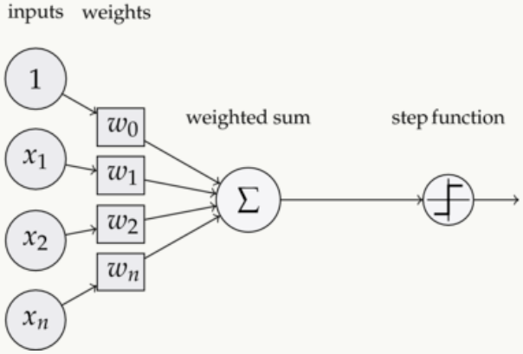
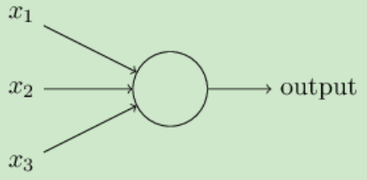
感知器
感知器图示：

Slide 31
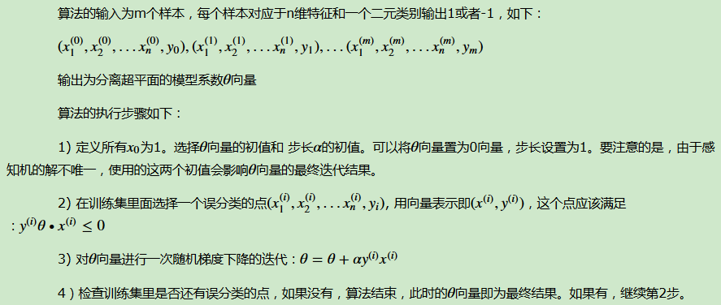
Continue…..
感知器算法流程：(引入x0特征并设置为常量1是为了表示方便）

Slide 32
Continue….
上面是感知器原始形式算法，现在一般使用训练速度更快的感知器对偶形式来代替。（对偶形式一定快吗？不一定）
如果样本数量比特征数多，此时采用对偶形式计算量较大，推荐采用原始形式优化。
感知器模型的假设是样本集线性可分，同时它只能处理二分类问题。
如果数据线性可分，这样的超平面一般都不是唯一的，也就是说感知机模型可以有多个解。想要只有一个超平面可以采用类似SVM的方式即对分离超平面增加约束条件。
Notes:
关于感知机请参考：http://www.cnblogs.com/pinard/p/6042320.html#!comments

Slide 33
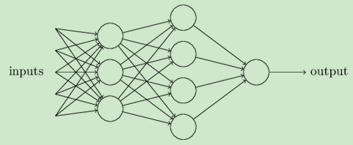
多层感知器MLP
MLP（也叫深度前馈网络或者深度全连接网络）在感知器的模型上做了扩展，主要是三点：
1. 加入了隐藏层，隐藏层可以有多层（层越多越深），从而增强模型的表达能力，增加了这么多隐藏层导致模型的复杂度也增加了好多。

Slide 34
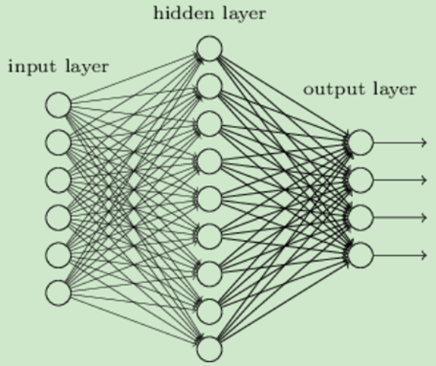
Continue….
2. 输出层的神经元也可以不止一个输出，可以有多个输出，这样模型可以灵活的应用于多分类和多回归任务。

Slide 35


Continue…
3. 对激活函数做扩展，感知机的激活函数是sign(z), 虽然简单但是处理能力有限，而神经网络中一般使用其他的激活函数，比如Sigmoid函数，即：
常用的激活函数还有tanh和ReLU（Relu是现在CNN和MLP中用的比较多的，LSTM用tanh作为激活函数，sigmoid作为门机制的开关函数）等。通过使用不同的激活函数，神经网络的表达能力进一步增强。

Slide 36
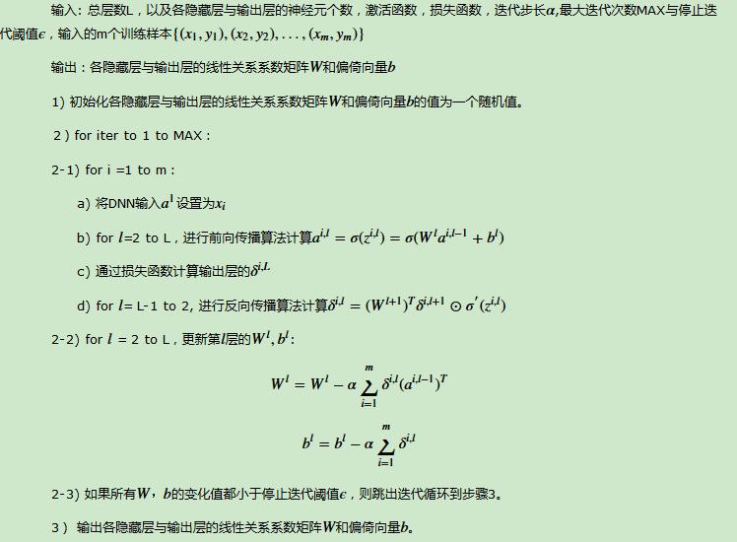
MLP反向传播算法
下面是全量数量来更新权重，实际中更多用mini-batch来更新权重：
δ为误差项，它实际上是网络的损失函数对神经元加权输入的偏导数
Notes:
http://neuralnetworksanddeeplearning.com/chap2.html

Slide 37
MLP的梯度消失和梯度爆炸
MLP的反向传播算法中利用了链式求导的方法，每次向前一层递推都要乘以σ′(z)即激活函数的导数，如果这个导数每层都小于1，在网络层数比较多的情况下，梯度会越来越小，产生梯度消失；如果这个导数在每层都大于1，梯度会越来越大，产生梯度爆炸。
Notes:
关于神经网络中的梯度爆炸问题可以参考：https://zhuanlan.zhihu.com/p/32154263

Slide 38
CNN（深度卷积神经网络）

Slide 39
为什么会出现CNN？
背景:
前文提到的MLP在处理类似图片这样的高维样本的时候, 涉及到的模型参数太多, 训练耗时, 而且容易过拟合.(尽管有很多减少过拟合的方法)
创新:
发明CNN的巨人是受到了人类神经网络的启发，人在识别看到的图片的时候也是一层一层的通过不同的神经元来从简单到抽象的处理过程。
CNN的卷积核或叫filter是被不同的神经元share的，因此相对于传统的MLP需要更少的参数，更容易训练。
Notes:
https://zhuanlan.zhihu.com/p/28502209

Slide 40
Continue…..
CNN 对图片的平移、比例缩放、倾斜等变形具有高度不变性。
CNN能够提取low/mid/high-level的特征，网络的层数越多，意味着能够提取到不同level的特征越丰富。并且，越深的网络提取的特征越抽象，越具有语义信息。
一个有趣的现象：
经过训练后的模型的filter中有很多0或者接近0的权重，也就是说filter本身是稀疏的。

Slide 41
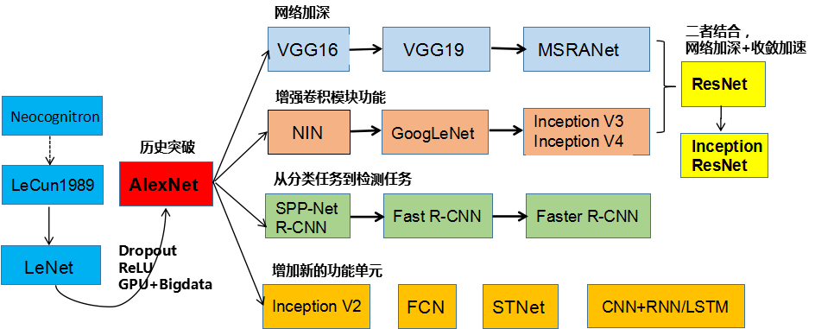
CNN进化史

Slide 42
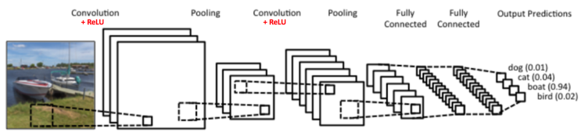
CNN的基本网络拓扑结构
基本的卷积神经网络由若干卷积层、Pooling层、全连接层组成。你可以构建各种不同的卷积神经网络，对于分类任务来说一种经典的架构模式为：
INPUT -> [[CONV]*N -> POOL?]*M -> [FC]*K->OUTPUT
也就是N个卷积层叠加，然后(可选)叠加一个Pooling层，重复这个结构M次，最后叠加K个全连接层。
Notes:
送给全连接层的时候需要把输入的feature map拉平（flatten），也就是要变为一个向量。而CNN的其他层的处理都是对张量。

Slide 43
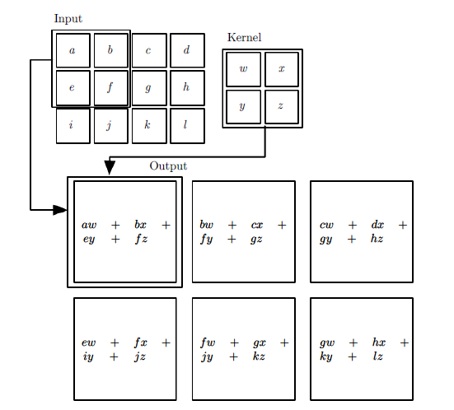
CNN中的卷积
卷积的本质是：平移并加权求和。
Notes:
CNN中的卷积与严格数学上的卷积不同。
卷积核/filter的作用主要是提取某些具体特征的(它可以突出图像的某些特征，屏蔽掉某些细节)，因为有平移计算操作，所以对于图片本身有平移的话，这里也可以识别出特征（所谓的平移不变性）
激活函数是用来加入非线性因素的，因为线性模型的表达能力不够。激活函数作用在卷积核的输出feature map上；如果网络的最后有多个全连接层，那么除了最后一个全连接层，那么激活函数也可以作用于前面几个全连接层比如AlexNet。

Slide 44
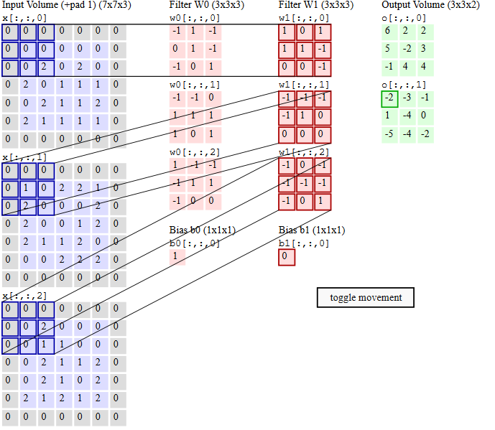
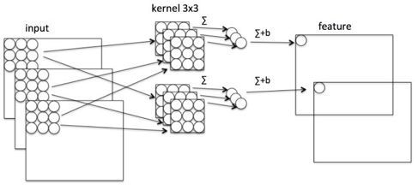
Continue….
对于输入是RGB三通道的图片，卷积如何计算？（动图：http://cs231n.github.io/assets/conv-demo/index.html，stride为2，3通道的2个filter）

Slide 45
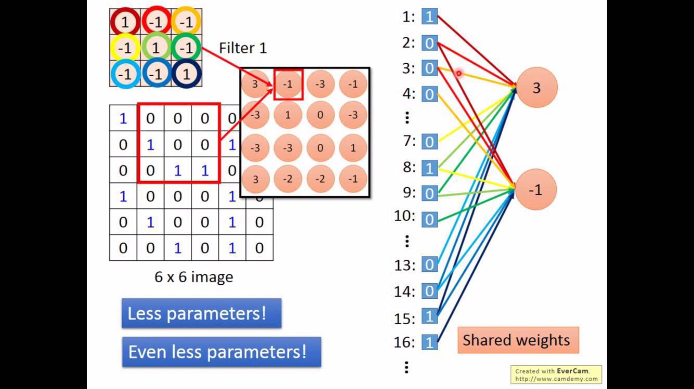
Continue….
卷积核的weight其实是share的，如下图所示：
从上面可以看出，卷积操作可以看作是Fully-connection操作的一个特例。
卷积操作可以看作是稀疏的全连接操作，并且是share权重的全连接操作。
输入经过filter/卷积核后得到了feature map, feature map其实就是神经元/hidden unit的集合。
注意：卷积核不是神经元

Slide 46
Continue…
padding和stride：
Stride本身其实也是有高度和宽度的，只是一般都把高度和宽度设置为同样的值。
Padding的主要作用：
在卷积的过程中会有平移操作，显然二维图片的边缘的像素参与计算的次数小于图片中央的像素，这样就在更深的层次对原始图片边缘的感受就很小。为了减少这样的影响，在外围弄点填充值来减缓这样的影响。
如果不做padding只是做卷积操作的话，则网络每一层的输出feature map的宽度会逐层递减。对于stride为1的卷积，网络每一层宽度减少的数量等于卷积核的宽度减1。

Slide 47
Continue…..
对输入的feature map有三种填充方式（下页有图）：valid 、same 、full
valid 填充：不使用零来填充输入，卷积核只允许访问那些图像中能完全包含整个核的位置。
same 填充：使用足够的零来填充，使得在步长为1时，输出和输入保持相同的大小。这是最常见的填充方式。
full 填充：在输入的两端各填充k-1 个零，使得每个输入单元都恰好被卷积核访问k 次。其中k为卷积核的宽度。
它使得输入的边缘单元也能够得到充分表达 ，而same和valid填充的方式都会让输入的边缘单元欠表达。

Slide 48
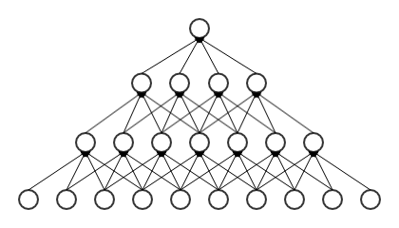
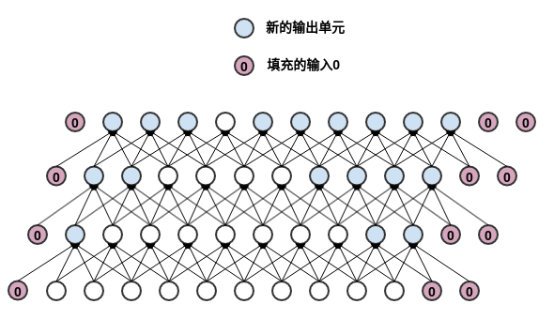
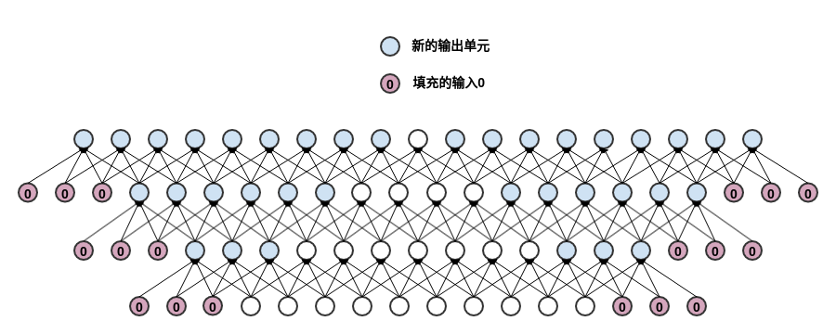
Continue….

Slide 49
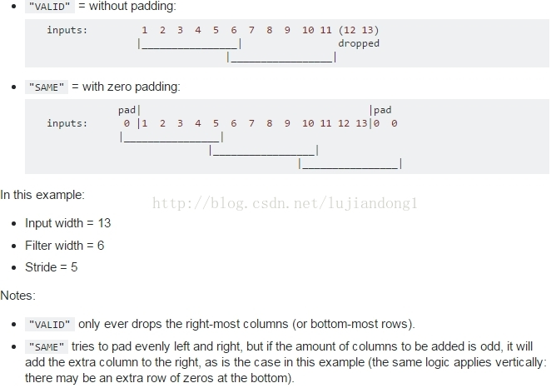
Continue….
Tensorflow的padding有2种方式：
Notes:
上面关于padding的描述：（https://blog.csdn.net/lujiandong1/article/details/53728053）
1、摘录自http://stackoverflow.com/questions/37674306/what-is-the-difference-between-same-and-valid-padding-in-tf-nn-max-pool-of-t
2、不同的padding方式,VALID是采用丢弃的方式,比如上述的input_width=13,只允许滑动2次,多余的元素全部丢掉
3、SAME的方式,采用的是补全的方式,对于上述的情况,允许滑动3次,但是需要补3个元素,左奇右偶,在左边补一个0,右边补2个0

Slide 50
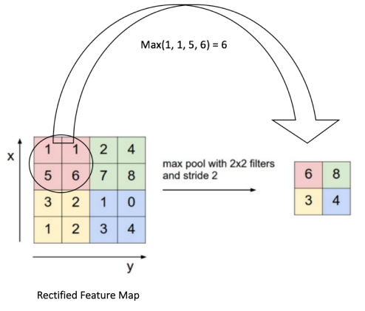
CNN中的池化层
池化操作（一种下采样操作）的目的：
是对输入feature map的子矩阵进行压缩或叫降维，选择子矩阵的所有元素的平均值或者最大元素的值。
在工业界max pooling在大部分场景效果都不错。
pool层后面不需要在接激活函数。
池化层的作用：
可以减少该层的输出数量，这意味着减少了网络下一层的输入数量，从而可以减少网络整体参数数量，降低计算量，减少参数存储需求，提高网络计算效率。
Notes:
Pool层的作用主要是降维（side effect就是减少了模型参数，一定程度可以减少过拟合），max pooling能保持最重要的特征，average pooling则使feature map平滑。Pooling的方法很多，在工业界max pooling在大部分场景效果都不错。
关于pooling的作用请参考：https://www.zhihu.com/question/41948919
https://zhuanlan.zhihu.com/p/42559190
CNN中feature map、卷积核、卷积核个数、filter、channel的概念解释，以及CNN 学习过程中卷积核更新的理解: https://blog.csdn.net/xys430381_1/article/details/82529397

Slide 51
如何计算输出的feature map的size？
输入feature map、kernel、输出feature map这三者之间的相互决定关系：
卷积核的通道数等于输入feature map的通道数
卷积核的shape：[height, width, channel, number]
输出feature map的通道数等于卷积核的个数
输出feature map的高度和宽度这两个维度的尺寸由输入feature map、卷积核、步长以及padding方式共同决定。
strides参数确定了滑动窗口在各个维度上移动的步数。一种常用的经典设置就是要求strides[0]=strides[3]=1。
strides[0] = 1，也即在 batch 维度上的移动为 1，也就是不跳过任何一个样本
strides[3] = 1，也即在 channels 维度上的移动为 1，也就是不跳过任何一个通道
Notes:
关于常规卷积，转置卷积以及空洞卷积的输出的feature map的size如何计算请参考论文（强烈推荐）：https://arxiv.org/pdf/1603.07285.pdf

Slide 52
Continue…..
Tensorflow中的计算公式如下：
For the SAME padding, the output height and width are computed as:
out_height = ceil(float(in_height) / float(strides[1]))
out_width = ceil(float(in_width) / float(strides[2]))
For the VALID padding, the output height and width are computed as:
out_height = ceil(float(in_height - filter_height + 1) / float(strides[1]))
out_width = ceil(float(in_width - filter_width + 1) / float(strides[2]))
上面的公式同样适用于Pooling层的输出feature map的size计算，pooling层的输入channel和输出channel数相同。
在mini-batch处理的情况下，pooling层的shape一般设置为[1, k, k, 1]。含义类似于strides的shape。
Notes:
关于tensorflow中conv2d函数参数的理解请参考：https://blog.csdn.net/callinglove/article/details/80791212
输出结果是shape为[batch, out_height, out_width, out_channels]，batch取决于input，out_channels取决于filter，而out_height与out_width取决于所有参数。
关于一般的feature map的维度的计算可以参考：https://arxiv.org/pdf/1603.07285.pdf

Slide 53
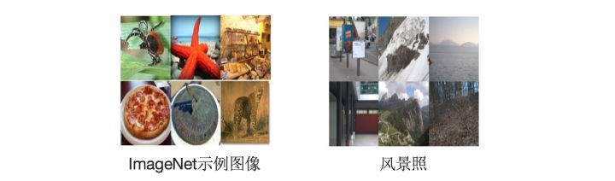
CNN中的全连接层FC是否可以替换掉？
CNN中全连接层的设计，属于人们在传统特征提取+分类思维下的一种"迁移学习"思想，全连接层参数过多的缺点也激励着人们设计出更好的模型替代之达到更好的效果。
在迁移学习领域，如果target domain和source domain差别很大，有FC的效果好于没有FC的效果。（如相比ImageNet，目标域图像不是物体为中心的图像，而是风景照，见下图）
Notes:
关于CNN中全连接层的作用可以参考知乎中精彩的讨论：https://www.zhihu.com/question/41037974

Slide 54
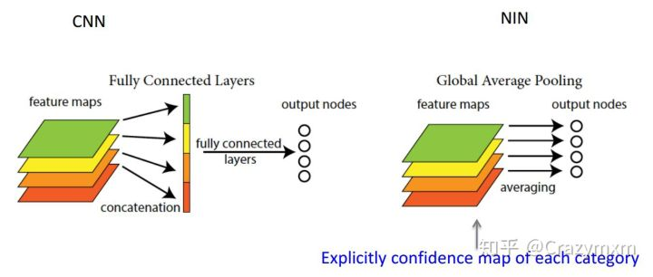
Continue…..
CNN中的全连接层可以使用卷积操作来替代，或者用全局平均池化层GAP来替代。
比如NIN，Resnet，Googlenet这些模型都是用GAP来替代了全连接层。
全局平均池化GAP：
每个feature map的通道经过GAP变成一个标量值，因此GAP的size要和feature map的size是一样的。
如果GAP是取代最后一个全连接层来做分类，那么要设计好输入feature map的通道为分类类别数。

Slide 55
Continue…..
用卷积来替换全连接层（假设替换用来做分类的全连接层）：
首先设计卷积核的输出的feature map的通道数等于全连接层的神经元数量即分类类别数量；
这里体现出了卷积的灵活用法，用卷积核的数量（也等于卷积核输出的feature map的通道数）来映射为分类类别数量。
这样经过卷积得到的输出feature mapping的shape是(height, width, channel)；
这里常用1*1的卷积核来替换全连接层
这个时候可以对卷积输出的feature map进行激活函数处理后，进行全局平均池化，得到的输出shape是(1,1,channel)，channel也是分类类别数量。

Slide 56
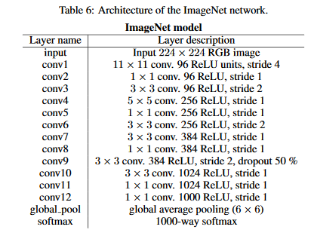
CNN中的pooling层是否可以替换掉？
Pooling层的问题（不包括GAP全局均值池化层）：
池化具有破坏性（丢失了部分信息），
它是局部的并且是静态定义好的。
可以使用卷积操作来替换Pooling(参考All Convolutional net)：
下图中的conv9层的dropout并不是说对卷积核进行dropout，而是对经过卷积核处理和Relu激活函数处理的feature map的神经元进行dropout。在CNN中使用dropout要慎重，更建议使用BN而不用dropout。
为什么经过GAP以后还需要做softmax处理？
因为需要把每个输出单元即多类别的值变成0～1的概率值，GAP后的值可能不在这个范围，所以softmax在这里起到归一化的作用。

Slide 57
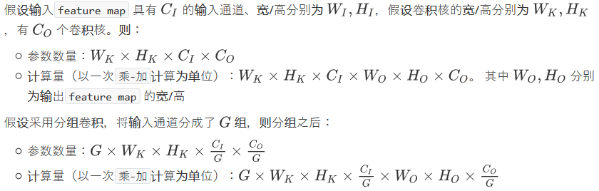
基本卷积的几种变体
分组卷积：将输入feature map的多个通道和多个卷积核拆分为分组，每组kernel对应每组输入通道。
分组卷积降低了模型的参数数量以及计算量。
分组卷积最早在AlexNet 中出现。由于当时的硬件资源的限制，训练AlexNet 时卷积操作无法全部放在同一个GPU 中处理。因此，通过分组来在多个GPU 上分别处理，然后将多个GPU 的处理结果融合。
Notes:
基本卷积的变体请参考：http://huaxiaozhuan.com/%E6%B7%B1%E5%BA%A6%E5%AD%A6%E4%B9%A0/chapters/5_CNN.html

Slide 58
Continue…..
小卷积核代替大卷积核：
卷积核的尺寸越大，则看到的图片信息越多，因此获得的特征会越好。
卷积核的尺寸越大，模型的参数数量会爆涨，不利于模型的深度的增加，计算量和存储量也大幅上升。
卷积核的尺寸越小，模型的参数数量越少，模型可以越深。
卷积核的尺寸太小，则只能看到图片的一个非常小的局部区域，获得的特征越差。
常见的解决办法是：用多个小卷积层的堆叠来代替较大的卷积核。
比如用 2 个 3x3 的卷积核堆叠（或叫串联/级联）来代替1个 5x5 的卷积核。
比如在VGG和Inception网络中，就使用到了这个方法。

Slide 59
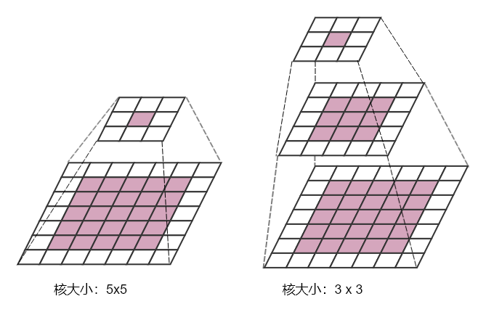
Continue…..
用多个小卷积层的堆叠代替一个大卷积层的优点：
可以实现与大卷积层相同的感受野。
具有更大的非线性，网络表达能力更强。
虽然卷积是线性的，但是卷积层之后往往跟随一个ReLU 激活函数。这使得多个小卷积层的堆叠注入了更大的非线性。
具有更少的参数数量。
小卷积层堆叠的缺点：
加深了网络的深度，容易引发梯度消失等问题，从而使得网络的训练难度加大。

Slide 60
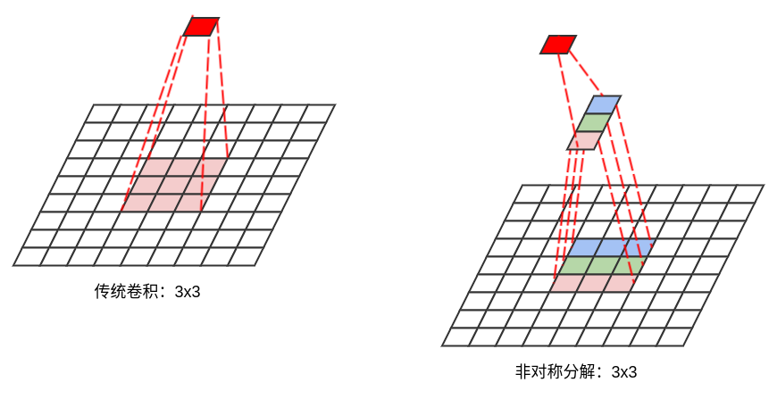
Continue…..
非对称卷积核：
将nxn 卷积替换为1xn 卷积和nx1 卷积的堆叠。
非对称卷积核的分解有以下优点：
感受野保持不变。
节省计算成本，尤其是当n 较大时。

Slide 61
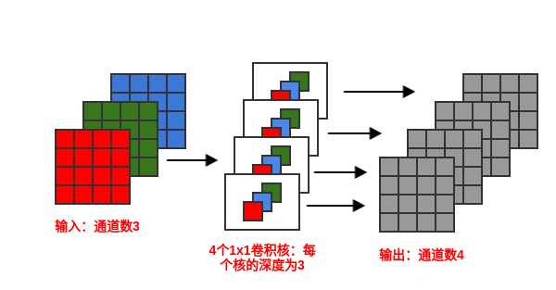
Continue…..
1x1 卷积核：
1x1 卷积并不是复制输入，它会进行跨通道的卷积。它有三个作用：
实现跨通道的信息整合。
进行通道数的升维和降维。
在不损失分辨率的前提下（即：feature map 尺寸不变），通过紧接着的非线性激活函数大幅增加非线性。

Slide 62
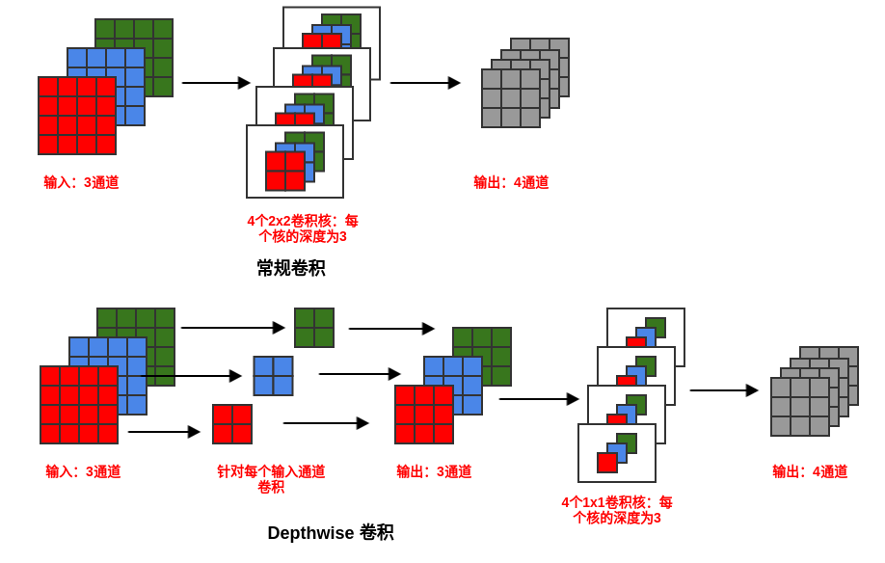
Continue….
DepthWise 卷积：
标准的卷积会考虑所有的输入通道，而DepthWise 卷积会针对每一个输入通道进行卷积操作，然后接一个1x1 的跨通道卷积操作。

Slide 63


反卷积deconv
反卷积又叫转置卷积，常规的卷积操作在有些深度学习库中比如Caffe是使用矩阵乘法来实现的，下面从矩阵乘法的角度来理解转置卷积含义。
比如把输入的二维feature map(4*4)flatten为向量x(16*1)，经过一个padding为0，stride为1，kernel size为3*3的卷积核后，输出的feature map(2*2) flatten为向量y(4*1)。用矩阵C来表示该卷积操作，那么可以表示为y=Cx：
那上面对应的梯度反向传播公式为：
如果把“Loss对y的梯度”看成输入、“Loss对x的梯度”看成输出的话，“C转置”就是梯度反传的权值矩阵，把这样的操作称为“转置卷积”。

Slide 64
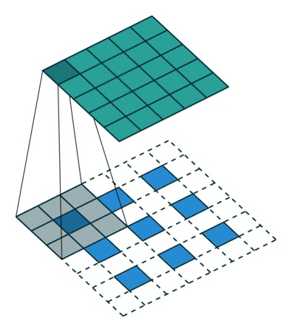
Continue….
反卷积的2个作用：
反向传播算法需要用到（前面从反向传播算法中解释了转置卷积的含义）
直接可以使用所谓的转置卷积来进行上采样Upsample，本质上是：
扩大输入feature map+填充输入feature map的值到对应位置+其余位置补0+conv常规操作。
Notes:
具体可以参考：https://buptldy.github.io/2016/10/29/2016-10-29-deconv/
TF中反卷积的解读：https://zhuanlan.zhihu.com/p/31988761 （原作者的关于padding, output_size, input_size, stride的四者关系的公式有问题，在文章最下面的评论中已经有人指出）

Slide 65
Continue…..
对于tensorflow的转置卷积实现，要求输入尺寸，输出尺寸和步长stride以及输入的feature map的padding必须满足下面的关系：
if padding == 'SAME':
input_size = ceil(output_size // stride)
elif padding == 'VALID':
input_size = ceil((output_size - kernel + 1) // stride)
else:
print("wrong !")
上面式子中的”//”是python中的整数除法，5 // 2结果为2，ceil(5//2)就是3.
这里的stride并不是在真正进行转置卷积时使用的步长，真正在转置卷积时的步长总为1，这里的stride可以大致理解为feature map放大的倍数，而且当stride大于1时，在输入的feature map的每个元素之间都需要插入stride-1个0.

Slide 66
Continue….
在转置卷积的时候，可能会在输入的feature map的元素中间和周围填充0，而常规卷积的padding只会在feature map周围填充0。
对于在网络中的使用，最需要注意的一点就是filter中的output_channel和input_channel的顺序，TF会根据stride自动调整在输入数据的中间padding的数量，在满足 padding, output_size, input_size, stride的四者关系的情况下，放心使用就好。
tf.nn.conv2d中的filter参数，是[filter_height, filter_width, in_channels, out_channels]的形式，而tf.nn.conv2d_transpose中的filter参数，是[filter_height, filter_width, out_channels，in_channels]的形式，注意in_channels和out_channels反过来了。
转置卷积常用在图像语义分割任务，以及深度卷积生成对抗网络DCGAN生成模型中。

Slide 67
空洞卷积Atrous convolution
空洞卷积又叫扩张卷积dilated convolution，它的优点：
在不做池化的情况下，加大感受野，让每个卷积的输出都包含较大范围的信息。
空洞卷积的应用场景：
在图像需要全局信息，或者语音、文本需要较长序列信息的问题中，空洞卷积都能很好的应用。
空洞卷积示例：
如下图所示，卷积核size是3，膨胀率是2(相当于把卷积核变大了，但是卷积核的有效参数数量不变)
注意右图与反卷积中在feature map的元素
之间填充0不同，空洞卷积并不需要在
feature map的元素之间填充。

Slide 68


Continue…..
Kernel size为k，膨胀率为d，那么它的有效size成为了：
每个kernel的元素之间间隔为(d - 1)。
假设输入feature map的size为i，输出的feature map的size为o，p为输入feature map的padding大小，k为kernel size，s是kernel的stride，d为膨胀率，那么:
Notes:
空洞卷积公式参考：https://arxiv.org/pdf/1603.07285.pdf

Slide 69
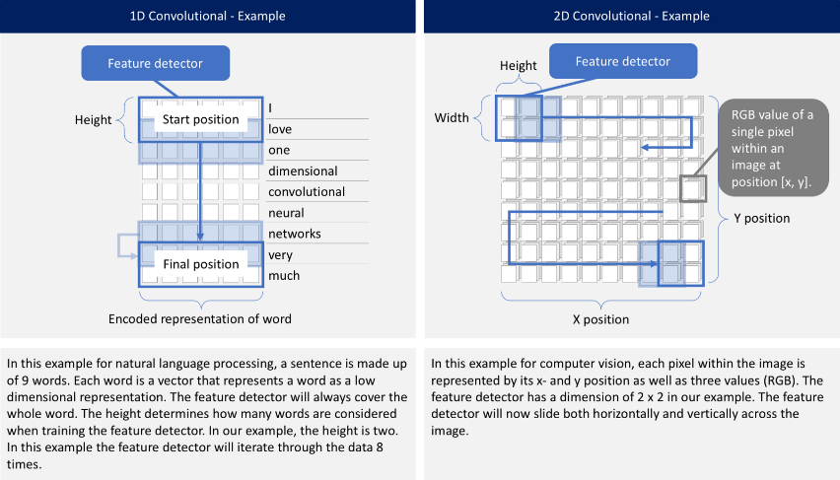
1D conv，2D conv和3D conv
卷积核的shape和这里所谓的1D，2D，3D的概念不同。ID，2D和3D指的是滑窗移动方向的维度。
Notes:
关于ID conv请参考：https://blog.goodaudience.com/introduction-to-1d-convolutional-neural-networks-in-keras-for-time-sequences-3a7ff801a2cf
Tensorflow的1d conv的用法可以参考：https://my.oschina.net/u/3851199/blog/2251988

Slide 70
Continue…..
1D卷积的输入可以是1D的数组比如单个feature，也可以是2D的矩阵比如embedding的句子。
1D卷积用到的卷积核并不是1维的，该卷积核是三维的(height，in_channel/embedding_size，output_channel/number_filters)。
比如上图，如果是经过嵌入的word embedding向量组成的一个句子，而卷积核在滑动的时候一定要覆盖完整的一个word，否则直觉上看是没有意义的。
如果使用卷积网络来处理NLP问题，一般都是用的1D conv。1D conv当然也可以用在在计算机视觉领域，只是因为图像不像单词有明显的界限，所以一般使用2D conv。

Slide 71
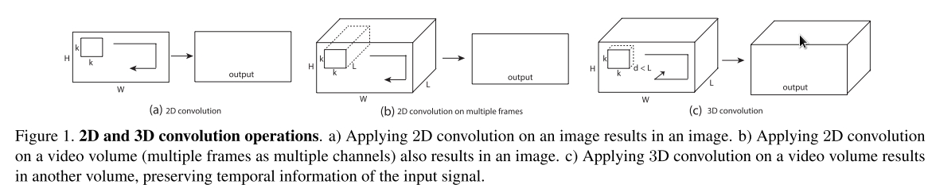
Continue…..
3D conv：

Slide 72
Continue…..
2D卷积与3D卷积之间的区别：
如上图的a和b分别为2D卷积用于单通道图像和多通道图像的情况（此处多通道图像可以指同一张图片的3个颜色通道，也指多张堆叠在一起的黑白图片，即一小段黑白视频），对于该2D卷积，图a和b都输出为一张二维的特征图，多通道的信息被完全压缩了。而图c中的3D卷积的输出仍然为3D的特征图。
3D卷积和2D卷积的shape：
3D卷积的shape是[filter_depth, filter_height, filter_width, in_channels, out_channels]，2D卷积的shape是[filter_height, filter_width, in_channels, out_channels]。很明显，3D卷积的参数要多于2D卷积，这个也是3D卷积一个缺点。
filter_depth这里指的是3D卷积的深度，如上图c中的参数d所示。
3D卷积主要应用在视频分析（比如动作识别）和3D图像处理（比如医疗CT图像）

Slide 73
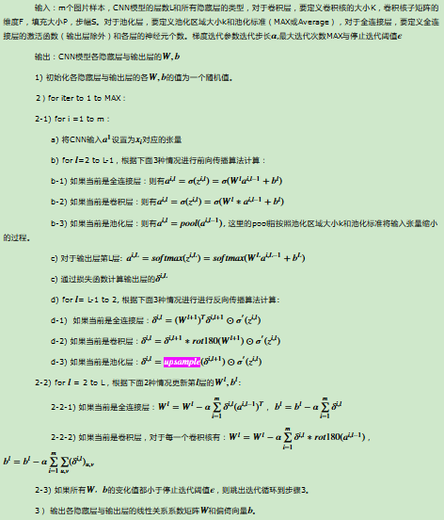
CNN的反向传播算法流程
Notes:
具体推导过程可以参考：https://www.cnblogs.com/pinard/p/6494810.html#!comments
https://www.zybuluo.com/hanbingtao/note/485480(推荐)
https://grzegorzgwardys.wordpress.com/2016/04/22/8/
CNN的误差的反响传播如果从高层的误差带给底层的误差的影响来理解公式稍微好点，可以参考上面第二个link中的图示。
http://jermmy.xyz/2017/12/16/2017-12-16-cnn-back-propagation/这个link中讲的也比较清楚。
关于CNN的BP参考：
http://cogprints.org/5869/1/cnn_tutorial.pdf

Slide 74
Continue…..
CNN的BP算法比较复杂，核心还是要理解在求导的时候，直接下游的每个神经元的反向传播的误差对上游的与该神经元有链接的每一个神经元都有贡献，其实是链式求导+求和的方式。
Tips：
上面在对卷积层进行误差梯度反向传播的时候，提到了对卷积核反转180度。即式子中的rot180()，翻转180度的意思是上下翻转一次，接着左右翻转一次。
上图算法中的upsample处理：
对于pool层如果采用的是average pooling的话，上采样是把误差除以pool层矩阵的大小然后放在还原后的子矩阵位置，这个是推导出来的；
如果是max pooling的话，把误差放在之前记录的最大值的位置处，其他地方都设置为0，这个也是推导出来的.

Slide 75
CNN模型的当前发展趋势
卷积核方面：
大卷积核用多个小卷积核代替；
单一尺寸卷积核用多尺寸卷积核代替；
固定形状卷积核趋于使用可变形卷积核；
使用1×1卷积核。
卷积层通道方面：
标准卷积用depthwise卷积代替；
使用分组卷积；
分组卷积前使用channel shuffle；
通道加权计算。
卷积层连接方面：
使用skip connection，让模型更深；
用GAP或者卷积替换全连接层；
densely connection，使每一层都融合上其它层的特征输出（DenseNet）
Notes:
https://cloud.tencent.com/developer/article/1038802

Slide 76
RNN（循环神经网络）

Slide 77
为什么会出现RNN？
背景:
正如人在看一段文字的时候，会有上下文的记忆和理解。类似的对于NLP相关的任务，都是需要上下文理解的。 如何处理这样的序列类型的任务导致了RNN以及变种的出现。
常用场景：
RNN的每个训练样本都是连续的序列（序列从语义上包括时间上的或者空间上的）, 序列的长短不一（序列的长度一般也叫时间步），每个序列元素都是一个向量。比如一段段连续的语音，一段段连续的手写文字。这样的序列相关任务是RNN比较擅长的。

Slide 78
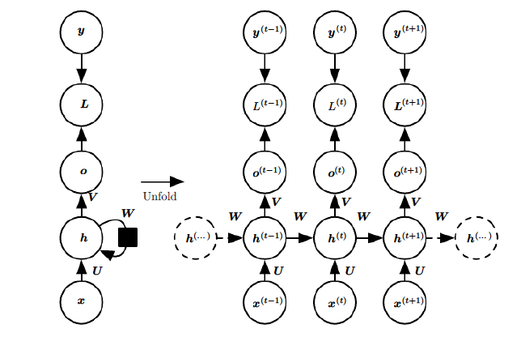
RNN的基本模型结构

Slide 79
RNN概述
RNN的基本模型结构的假设：在序列索引号t位置的隐藏状态h(t)，由x(t)和在t−1位置的隐藏状态h(t−1)共同决定。
RNN是一种共享参数的网络：参数在每个时间步上共享。
RNN的反向传播算法也叫做BPTT(back-propagation through time)，除了梯度表达式不同，训练思路类似DNN。即使RNN每个时间步都有对应的输出，但是权重更新也是在一个mini-batch的所有时间步结束后才利用BPTT来实现的。
如果每个时间步都有对应的输出，则序列的每个位置即每个时间步都有损失函数，因此最终的损失函数是每个时间步的损失函数之和。
Notes:
BPTT的训练过程参考：https://www.cnblogs.com/pinard/p/6509630.html#!comments

Slide 80
Continue……
RNN虽然理论上可以很漂亮的解决序列数据的训练，但是它也像MLP一样有梯度消失的问题，当序列很长的时候问题尤其严重。因此，RNN模型一般不能直接用于应用领域。在语音识别，手写识别以及机器翻译等NLP领域实际应用比较广泛的是RNN模型的特例LSTM和GRU。
RNN以及LSTM，GRU的初始隐状态h0一般设置为0，LSTM的初始细胞状态c0一般也设置为0。

Slide 81
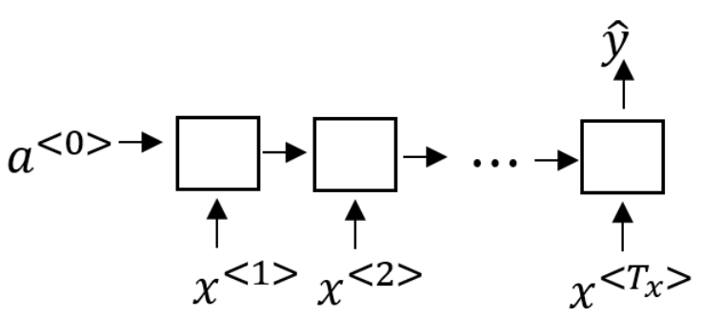
RNN常见的序列输入输出形式
多对一：
输入一个序列，得出一个输出。比如文本情感分析分类任务，输入一句评论，然后输出这句话是正面还是反面。这种结构又叫做 Acceptor (接受器)，可以看作接受一段输入，然后输出结论。
Notes:
参考：https://www.jianshu.com/p/a6fac09028e4

Slide 82
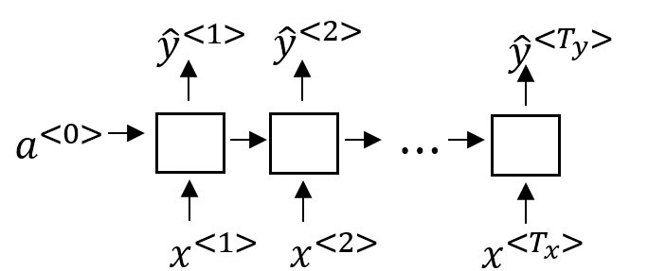
Continue….
多对多（N对N）：
一个输入序列映射到相同长度的输出序列。常见的应用比如词性标注，需要判断一句话中每个词的词性，输入包含多个词的句子，然后输出对应的词性。这种结构又叫做 Transducer (变换器)，可以看作将一段输入转换成另一种表示。

Slide 83
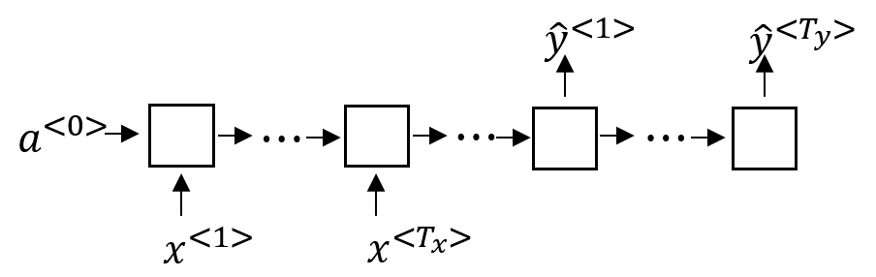
Continue…
多对多（N对M）：
一个输入序列映射到不同长度的输出序列。比如seq2seq (序列到序列) 编码器解码器模型，常用于机器翻译这样的任务。Seq2Seq用的是多个RNN的组合。

Slide 84
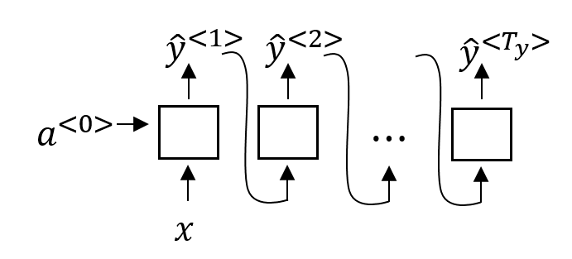
Continue….
一对多：
给出一个单个序列元素的输入，获得多个序列的输出。比如说音乐生成和语言生成，给第一个音符或字，生成一段旋律或者一句话。

Slide 85
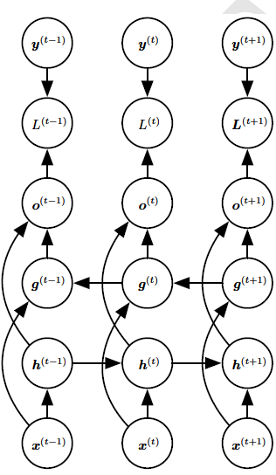
双向RNN模型
Notes:
只要将输入x反向输入另一个RNN单元，之后将结果与正向的拼接起来就好了。双向RNN因为可以利用两个方向信息的原因，所以一般能够取得更好的结果。例如预测一个语句中缺失的单词不仅需要根据前文来判断，也需要根据后面的内容，这时双向RNN就可以发挥它的作用。
具体可以参考：https://blog.csdn.net/jojozhangju/article/details/51982254

Slide 86
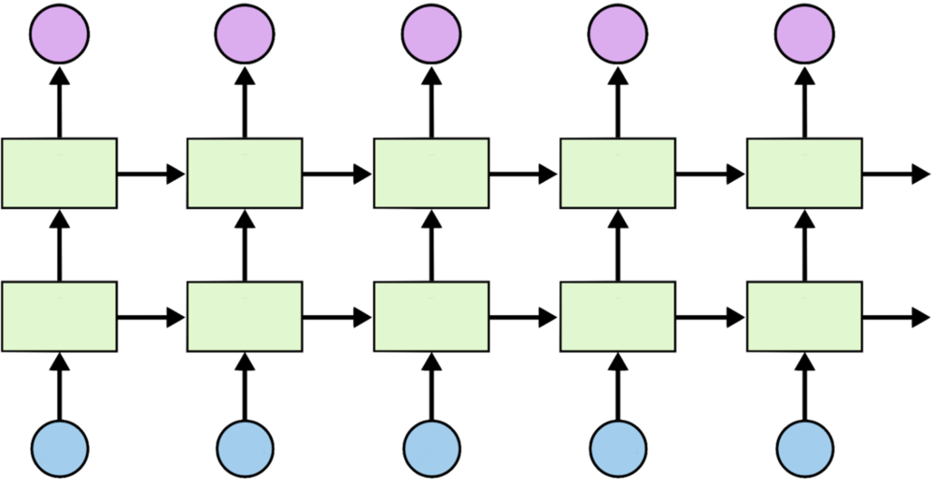
Stack RNN(也叫MultiRNNCell)模型

Slide 87
LSTM（Long Short Term Memory networks）
背景:
传统RNN的模型, 它只能对邻近的信息记忆比较深刻，距离比较远的上下文记忆效果比较差(所谓的短期记忆)，因此对于长距离的记忆的需求就引出了LSTM.
LSTM的核心概念是细胞状态，以及其中的各种门结构。
细胞状态充当传输高速公路，在序列链中一直传递相关信息。你可以将其视为网络的“记忆”。因此，即使来自较早时间步骤的信息也可以影响到稍后时间步骤。
ResNet 也借鉴于这种结构，通过short cut连接来传递信息。
输入门控制输入Xt中多少信息进入当前细胞状态ct，而遗忘门控制上一个细胞状态c(t-1)中有多少信息进入当前状态ct，最后的输出门控制当前的状态ct中的多少信息作为隐状态向量ht输出。
Notes:
http://colah.github.io/posts/2015-08-Understanding-LSTMs/

Slide 88
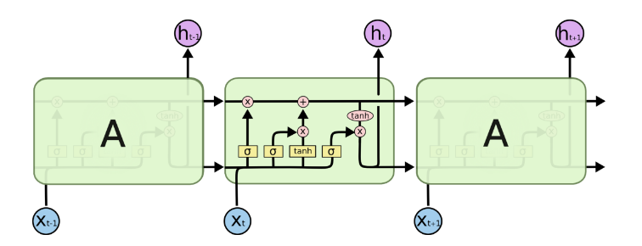
LSTM模型结构

Slide 89
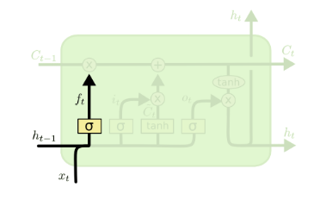

LSTM之遗忘门
通过遗忘门（借助sigmoid函数）来控制上一个时间步的细胞状态对当前层的影响程度。（ft的值越大表示记住，越小表示淡忘）

Slide 90
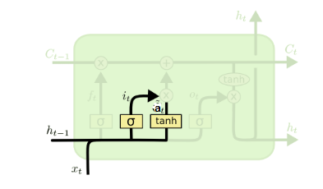
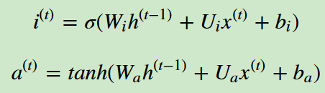
LSTM之输入门

Slide 91
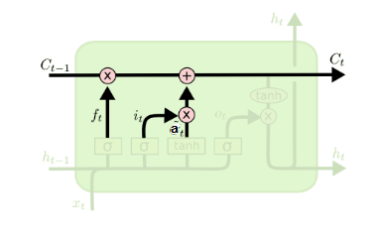

LSTM之细胞状态更新
下图中的圈中带点表示的是两个向量逐元素相乘。

Slide 92
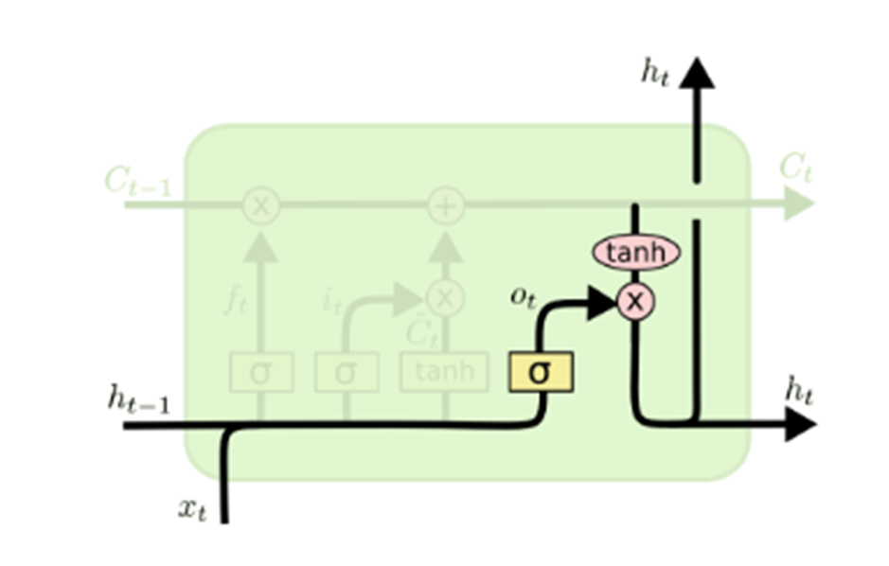
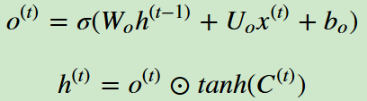
LSTM之输出门
ht并不是该时间步的输出，该时间步的输出yt是隐状态ht经过线性变换并被激活函数作用后的结果。

Slide 93
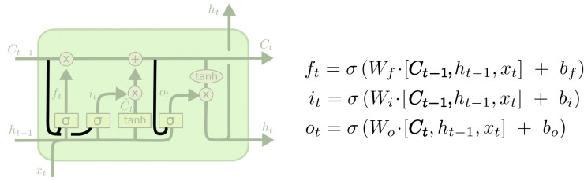
LSTM的几种变体
peephole connections （猫眼连接）LSTM ： （公式中的[ A, B ]中间是逗号表示列向量沿着行方向拼接即横向拼接；如果是[A;B]中间是分号则表示竖向拼接）

Slide 94
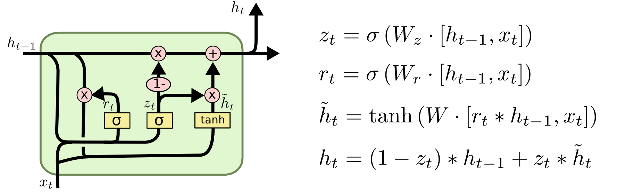
Continue….
GRU具有与LSTM类似的结构，但是更为简化(把细胞状态和隐藏状态合并为一个隐藏状态了, 同时只留下了2个门:重置门rt和更新门zt)。GRU具有较少的参数，所以训练速度快，而且所需要的样本也比较少。而LSTM具有较多的参数，比较适合具有大量样本的情况，可能会获得较优的模型。（公式中的*表示点积，[]表示列向量沿着行方向拼接）

Slide 95

Stack LSTM
stack LSTM 结构使用一系列 LSTM 一层层地堆叠在一起来处理数据，一层的输出成为下一层的输入。

Slide 96

Nested LSTM
Notes:
参考：https://zhuanlan.zhihu.com/p/34500721
关于NLSTM参考：https://blog.lorrin.info/posts/%5B2018.2.5%5DNested-LSTMs/（里面附带有NLSTM的tensorflow的实现）
在 NLSTM 中，LSTM 的记忆单元可以访问内部记忆。相比于传统的堆栈 LSTM，这一关键特征使得该模型能实现更有效的时间层级。在 NLSTM 中，外部记忆单元可自由选择读取、编写的相关长期信息到内部单元。相比之下，在Stacked LSTM 中，高层级的激活（类似内部记忆）直接生成输出，因此必须包含所有的与当前预测相关的短期信息。换言之，Stacked LSTM 与Nested LSTM 之间的主要不同在于，NLSTM 可以选择性地访问内部记忆。这使得，即使这些事件与当前事件不相关，内部记忆也能够记住、处理更长时间规模上的事件。
相关的论文的实验表明，在相似的参数设置下，Nested LSTM 在多种字符级语言建模任务中的表现都超越了Stacked LSTM和single-layer LSTM，并且和Stacked LSTM 的高层级单元相比，LSTM 的内部记忆可以学习更长期的依赖关系

Slide 97

Attention注意力
注意力是一种机制或者方法论，并没有严格的数学定义。
注意力机制主要有两个方面：
决定需要关注输入的哪部分；
基于关注的部分进行下一步处理。
注意力机制分为硬性注意力和柔性/软性注意力：
Notes:
attention机制参考：https://zhuanlan.zhihu.com/p/37601161

Slide 98

基于soft attention的LSTM

Slide 99
CNN与RNN对比
LSTM的当前研究方向主要是：
如何用更复杂的架构/拓扑来减少梯度消失的影响；
如何用更先进的架构来发挥GPU并行训练。
在计算机视觉领域，CNN还是主流，但是在某些任务上比如目标识别，图像分割，场景分类等等，RNN/LSTM的变体也是一种选择。
同样在NLP领域，LSTM及其变体是主流，但是CNN同样在某些NLP的任务中比如在句子配对以及短句子分类等上有不错的表现（甚至比LSTM还要好）。
不管是NLP，还是CV，把CNN与LSTM结合起来组成一个混合网络一起训练，让他们发挥各自所长，也是一个趋势。
Notes:
可以参考：https://www.zhihu.com/question/41625896

Slide 100
Continue…
MLP是用向量作为输入，2d CNN是2维的矩阵作为输入（3d CNN是三维的张量作为输入，一般用在视频分析，行为识别领域），simple RNN/LSTM也是用的向量作为输入（当然现在很多的RNN/LSTM的变体是支持多维张量作为输入的）
对于RNN, LSTM和GRU，他们的前向传播算法中由于存在时间步之间的依赖因此没有办法并行计算. 现在有一种新的结构SRU通过去掉某些计算步骤的依赖，可以利用并行计算来计算。但是对于这些架构，在进行反向传播的时候，每个时间步的误差显然是有依赖的，因此没有办法利用并行计算。
对比CNN，CNN耗时的计算是卷积运算，但是对于每个隐藏层的多个filter是不相关的，因此可以通过GPU来加速并行计算。所以一般说CNN比RNN的训练速度快。
Notes:
参考：https://mp.weixin.qq.com/s/WSNb7VLdQQHBmRipuFEZOA?

Slide 101
Tips
在tensorflow中创建RNN调用BasicRnnCell的时候，参数num_units指的是这个RNN的神经元的个数，也就是隐向量h的长度。对于LSTMCell和GRUCell有同样的参数num_units ，含义也一样。对于LSTMCell，除了隐向量h还有cell的状态向量c，状态向量c的长度等于隐向量h的长度。所以对于LSTM来说，它的神经元个数就是2* num_units。
关于RNN的神经元还有一种叫法是memory cell，因此memory cell的个数也等于隐向量h的长度。
之所以RNN包括LSTM和GRU创建的时候只需要提供隐向量h的长度，是因为其他所有的参数的shape都可以根据h的长度以及输入X和输出Y的shape自动推算出来。
Notes:
关于如何正确使用Tensorflow的RNN和LSTM可以参考（推荐）：https://zhuanlan.zhihu.com/p/28196873

Slide 102
Continue…..
计算LSTM的参数个数：
普通的LSTM中的四个权重矩阵Wfu，Wiu，Wau，Wou的shape是一样的，如果用n表示隐状态h列向量长度，m表示输入列向量X的长度，那么这些权重矩阵的shape为[n，n+m]
注意这里的Wfu是把Wf和Uf合并在一起即[wf uf]，其他类似。
普通的LSTM除了上面四个权重矩阵，还有四个偏置列向量，这些偏置列向量的长度也都等于隐状态h的长度n。
所以总的LSTM的参数个数为4*（n*(n+m) + n），注意这里并没有包括对隐状态ht进行线性变换得到yt的参数。
Notes:
关于LSTM请参考：https://www.zybuluo.com/hanbingtao/note/581764
关于使用LSTM来做图片分类的代码请参考：https://github.com/tflearn/tflearn/blob/master/examples/images/rnn_pixels.py
这里是把一个28×28的图片分为28个列向量，每个列向量是28个像素，时间步也是28，也就是一个训练样本是有28个timestep组成，每个时间步对应的列向量的大小是28.

Slide 103
深度神经网络常用的实践建议

Slide 104
常用的实践建议
得到更好的训练数据：
越大的数据集越好。DNN 对数据很饥渴，越多越好。
去除所有包含损坏数据的训练样本，比如极短文字，高度扭曲的图像，错误的输出标签，包含许多null values的属性。
Data Augmentation（数据增强）：生成新样例，比如对于图像来说，进行尺度缩放，增加噪声等。
选择恰当的激活函数：
对于MLP和CNN，一般使用ReLU或者它的变体；
对于RNN/LSTM，一般使用tanh做激活函数，sigmoid函数来参与门机制。
Notes:
参考：https://www.leiphone.com/news/201701/gOwAU7YFQkJcFkVB.html
http://rishy.github.io/ml/2017/01/05/how-to-train-your-dnn/
http://lamda.nju.edu.cn/weixs/project/CNNTricks/CNNTricks.html

Slide 105
Continue…..
隐藏单元和隐层（Hidden Units and Layers）的数量：
隐层单元的数量宁可多点也不要少。
通过增加隐藏单元的数目，模型会得到所需的灵活性，这样可以在预训练中过滤出最合适的信息。
不停增加层，直到测试误差不再减少。
权重初始化 ：
永远用小的随机数字初始化权重。
如果可以考虑使用BN来降低权重初始化的选择难度；如果不是用BN，可以考虑xavier或者其变体来初始化，或者用一些经过试验的经验公式。

Slide 106
Continue…..
学习率的设置和调整：
尽量选择自适应学习率的算法比如Adam
相比固定学习率，在每个周期、或每几千个样例后逐渐降低学习率是另一个选择。
如果非要固定学习率，0.01 的学习率可能比较保险。
超参数调参：
取决于你之前的经验或参考别人的经验，你可以人工对部分常见超参数调参。
随着超参数不断增长，网格搜索需要的计算性能会爆炸式增长。因此最好不要用网格搜索，而使用随机搜索或者更先进的超惨优化算法比如贝叶斯优化。

Slide 107
Continue…..
梯度下降算法选择：
尽量选择更先进的算法比如Adagrad、Adam,、AdaDelta,、RMSProp等，而不是使用基本的SGD。这些算法除了提供自适应学习率之外，它们还对于模型的不同参数使用不同的学习率，通常能有更平滑的收敛。
权重的维度保持为 2 的幂：
把参数保持在 64, 128, 512, 1024 等 2 的次方是件好事。这也许能帮助分割矩阵和权重，导致学习效率的提升。当用 GPU 运算，这变得更明显。

Slide 108
Continue……
无监督预训练：
不管你进行的是 NLP（自然语言处理）、计算机视觉还是语音识别等任务，无监督预训练永远能帮助你训练监督、或其他无监督模型。
Mini-Batch对比随机学习（Stochastic Learning）：
为了更高的吞吐率和更快的学习，推荐使用 mini-batch 而不是随机单样本学习。
如果是online learning，那么最好支持单样本学习。
打乱训练样本：
把训练样例的顺序随机化（在不同周期，或者 mini-batch），会导致更快的收敛。如果模型看到的很多样例不在同一种顺序下，收敛速度会有小幅提升。

Slide 109
Continue…..
使用 Dropout 正则化：
Dropout更多用在MLP或者作用于模型的全连接层上。
BN和Dropout同时使用效果不好。在CNN中建议使用BN不用dropout。
周期 / 训练迭代次数：
按照一个固定的样例数或者周期训练模型，在每批样例之后，比较测试误差和训练误差，如果它们的差距在缩小，那么继续训练。另外，记得在每批训练之后，保存模型的参数，所以训练好之后你可以从多个模型中做选择。
训练过程跟踪：
常见的办法是保存或打印损失值、训练误差、测试误差等。
采用可视化库，在几个训练样例之后、或者周期之间，生成权重柱状图。这或许能帮助我们追踪深度学习模型中的一些常见问题，比如梯度消失与梯度爆发。

Slide 110
深度学习框架简单介绍

Slide 111
深度学习框架
Theano是一个Python库（貌似已经停止更新了），支持CPU或GPU，不支持分布式训练。
Keras是一个高层神经网络API，Keras由纯Python编写而成并基于Tensorflow、Theano以及CNTK。Keras 为支持快速实验而生，支持CPU和GPU。它具有高度模块化，极简，和可扩充特性，比较适合简易和快速的原型设计。
CNTK是微软开源的深度学习框架，支持分布式训练。
Tensorflow与mxnet是现在比较火的2种深度学习框架，都支持分布式训练。
Caffe原生的只有单机版本，现在有多个项目支持caffe的分布式版本比如Yahoo的caffe on spark，caffeMPI（Caffe-MPI是全球首个集群并行版的Caffe深度学习计算框架），PMLS-Caffe: Distributed Deep Learning Framework on Petuum
Notes:
Theano: https://github.com/Theano/Theano
关于分布式深度学习框架的PK：http://www.sohu.com/a/205886314_473283
https://www.zhihu.com/question/68114194

Slide 112

Continue….

Slide 113
谢谢！

